Slide 1
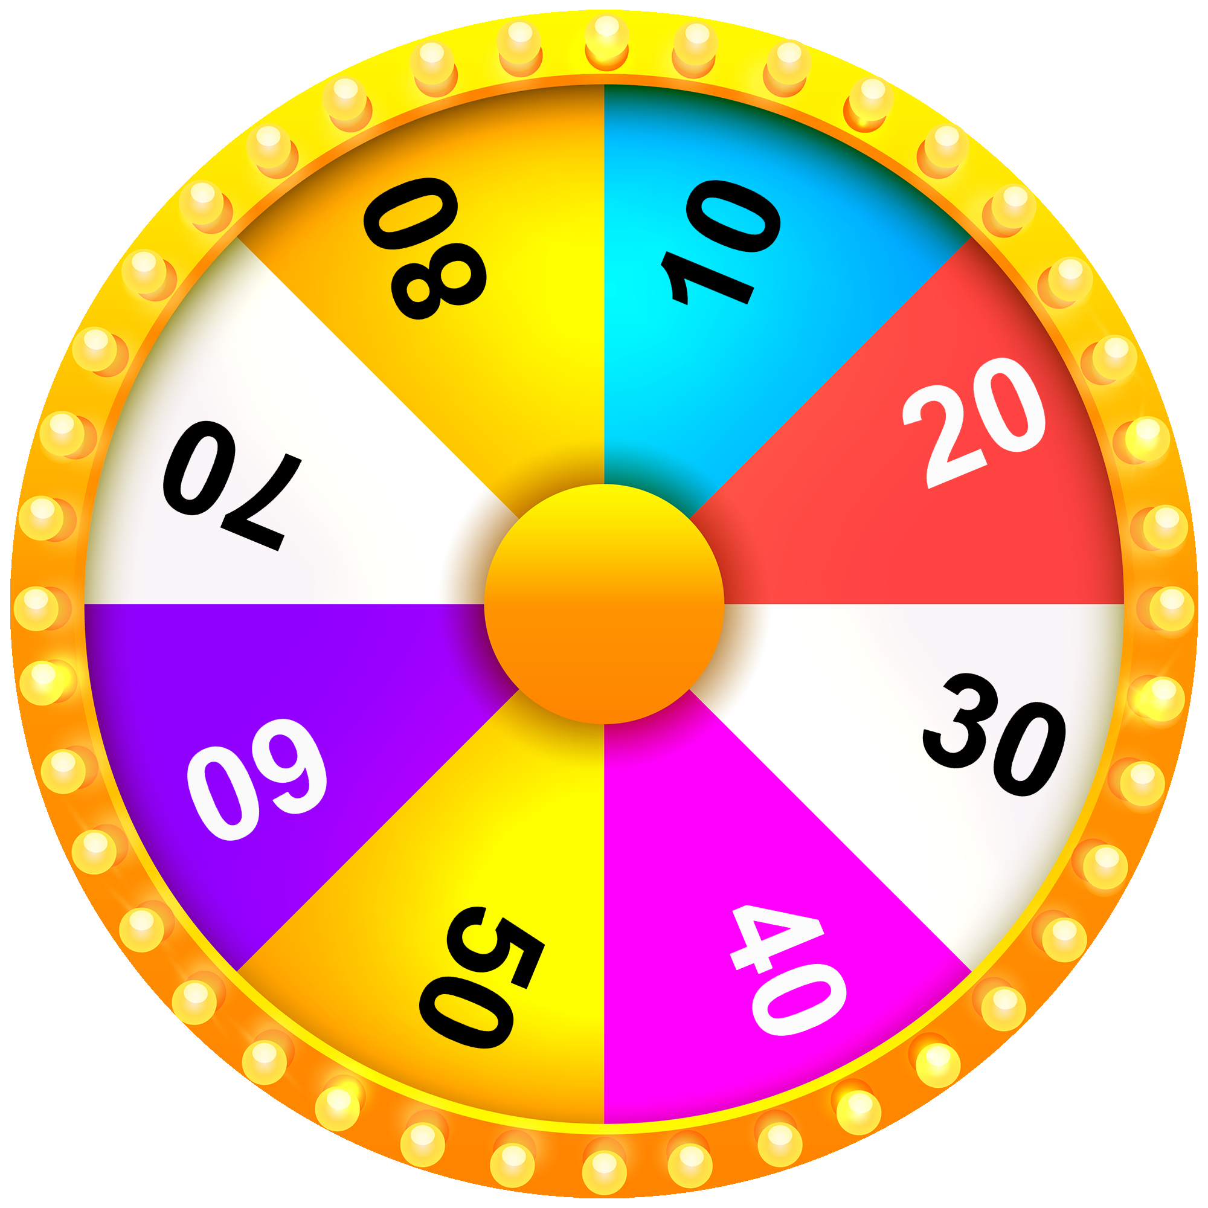
KHỞI ĐỘNG
VÒNG QUAY
MAY MẮN
1
2
3
4
5
Notes:
Bấm "Quay" để quay bánh xe, bấm vào tâm vòng quay để dừng quay. Sau khi trả lời hết câu hỏi, bấm mũi tên góc trái màn hình để đến slide Luyện tập

Slide 2
Câu 1: Nghiệm của bất phương trình -2x+1<0 là
Notes:
Sau khi hiển thị đáp án, bấm nút tròn màu vàng để quay trở lại bánh xe, mở tiếp các câu hỏi.

Slide 3
Câu 2: Điều kiện xác định của phương trình là
Notes:
Sau khi hiển thị đáp án, bấm nút tròn màu vàng để quay trở lại bánh xe, mở tiếp các câu hỏi.

Slide 4
Câu 3: Phương trình x – 1 = m + 4 có nghiệm lớn hơn 1 với
Notes:
Sau khi hiển thị đáp án, bấm nút tròn màu vàng để quay trở lại bánh xe, mở tiếp các câu hỏi.

Slide 5
Câu 4. Nghiệm của bất phương trình là
Notes:
Sau khi hiển thị đáp án, bấm nút tròn màu vàng để quay trở lại bánh xe, mở tiếp các câu hỏi.

Slide 6
Câu 5. Cho a > b khi đó
Notes:
Sau khi hiển thị đáp án, bấm nút tròn màu vàng để quay trở lại bánh xe, mở tiếp các câu hỏi.

Slide 7
Phương trình quy về PT
bậc nhất 1 ẩn
Bất đẳng thức và
tính chất
Phương trình tích:
(a.x+b).(c.x+d)=0
Phương trình chứa ẩn ở mẫu
( 4 bước giải)
*Khái niệm bất đẳng thức:
*Liên hệ giữa thứ tự và phép cộng:
Nếu a>b thì a+c>b+c
*Liên hệ giữa thứ tự và phép nhân:
Nếu a>b và c>0 thì ac>bc
Nếu a>b và c<0 thì ac<bc
PHƯƠNG TRÌNH, BẤT PHƯƠNG TRÌNH
Bất phương trình bậc nhất 1 ẩn
*Khái niệm: a.x + b < 0; a.x + b > 0;…
là bất phương trình bậc nhất một ẩn x với a, b là 2 số đã cho và a khác 0.
*Cách giải:
(chú ý sử dụng t/c của bất đẳng thức)
.

Slide 8
LUYỆN TẬP - VẬN DỤNG
Dạng 1: Giải phương trình:
2.26a)

Slide 9
LUYỆN TẬP – VẬN DỤNG
Dạng 1: Giải phương trình:
2.26a)
nên $2x−3=0$ hoặc $4x+1=0$
$2x−3=0$ hay 2x = 3 suy ra $x=\frac{3}{2}$
$4x+1=0$ hay $4x=−1$, suy ra $x=\frac{−1}{4}$
Vậy phương trình đã cho có hai nghiệm là $x=\frac{3}{2}$ và $x=\frac{−1}{4}$

Slide 10
LUYỆN TẬP - VẬN DỤNG
Dạng 1: Giải phương trình:
2.27b)

Slide 11
LUYỆN TẬP - VẬN DỤNG
Dạng 1: Giải phương trình:
2.27b)
ĐKXĐ
Suy ra
Nên $x+1=0$hoặc $x−3=0$
$x+1=0$suy ra $x=−1$ ( loại vì không thỏa mãn đkxđ)
$x−3=0$suy ra $x=3$ ( Thỏa mãn ĐK)
Vậy phương trình đã cho có hai nghiệm là $x=3$

Slide 12
LUYỆN TẬP - VẬN DỤNG
Dạng 2: Bất đẳng thức:
2.28a) Cho a < b hãy so sánh a + b + 5 với 2b +5

Slide 13
LUYỆN TẬP - VẬN DỤNG
Dạng 2: Bất đẳng thức:
2.28a) Cho a < b hãy so sánh a + b + 5 với 2b +5
Giải
Từ a < b (1)
Ta cộng cả hai vế bất đẳng thức (1) với b
Ta có a + b < b + b suy ra a + b < 2b (2)
Ta cộng cả hai vế của bất đẳng thức (2) với 5
Suy ra a + b + 5 < 2b + 5

Slide 14
LUYỆN TẬP - VẬN DỤNG
Dạng 2: Bài tập bất đẳng thức:
2.28b) Cho a < b hãy so sánh -2a -3 với –(a+b) -3

Slide 15
LUYỆN TẬP - VẬN DỤNG
Dạng 3: Giải bất phương trình sau:
2.29a)

Slide 16
LUYỆN TẬP - VẬN DỤNG
Dạng 3: Giải bất phương trình sau:
2.29a)
Vậy nghiệm bất phương trình là

Slide 17
VẬN DỤNG
Dạng 4: Bài toán thực tế:
2.32. Để lập đội tuyển năng khiếu bóng rổ của trường, thầy thể dục đưa ra quy định tuyển chọn như sau: mỗi bạn dự tuyển sẽ đc ném 15 quả bóng vào rổ, quả bóng vào rổ được cộng 2 điểm; quả bóng ném ra ngoài bị trừ 1 điểm. Nếu bạn nào có số điểm từ 15 trở lên thì sẽ được chọn vào đội tuyển. Hỏi 1 hs muốn được chọn vào đội tuyển thì phải ném ít nhất bao nhiêu quả vào rổ?

Slide 18
VẬN DỤNG
Dạng 4: Bài toán thực tế:
2.32. HD: Gọi x là số lần ném bóng vào rổ 0 < x < 15 (quả)
Thì số lần ném bóng ra ngoài là 15-x (quả)
Số điểm mà người ứng tuyển có được là: 2x - (15-x).1= 3x - 15
Để đc chọn vào đội tuyển thì:

Slide 19
VẬN DỤNG
Dạng 4: Bài toán thực tế:
2.30. Một hãng viễn thông nước ngoài có 2 gói cước như sau:
a) Hãy viết một phương trình xác định thời gian gọi (phút) mà phí phải trả cho cùng 1 tháng của 2 gói cước là như nhau và giải phương trình đó.
b) Nếu khách hàng chỉ gọi tối đa 180 phút trong 1 tháng thì nên dùng gói cước nào? Nếu khách hàng gọi 500 phút trong 1 tháng thì nên dùng gói cước nào?
Gói cước A | Gói cước B
Cước thuê bao hằng tháng 32 USD 45 phút miễn phí 0,4 USD cho mỗi phút thêm | Cước thuê bao hằng tháng 44 USD Không có phút miễn phí 0,25 USD/phút

Slide 20
2.30. Giải
Gọi số phút gọi trong 1 tháng là x (phút, x>45)
Số phút phải trả tiền theo gói cước A là: x - 45 (phút).
Phí phải trả theo gói cước A là: 32 + (x – 45).0,4 (USD)
Phí phải trả theo gói cước B là: 44 + 0,25x (USD)
Để phí phải trả cho 2 gói cước là như nhau thì ta có phương trình:
32 + (x – 45).0,4 = 44 + 0,25x
32 + 0,4x – 18 = 44 + 0,25x
0,15x = 30
x = 200 ( thỏa mãn đk)
Vậy nếu khách hàng dùng khoảng 200 phút trong 1 tháng thì số phí phải trả cho 2 gói cước là như nhau.

Slide 21
2.30. Giải
b) Xét bất phương trình:
32 + (x – 45).0,4 > 44 + 0,25x
32 + 0,4x – 18 > 44 + 0,25x
0,15x > 30
x > 200
Vậy nếu khách hàng chỉ dùng tối đa 180 phút trong 1 tháng thì nên
dùng gói cước A.
Nếu khách hàng dùng khoảng 500 phút trong 1 tháng thì nên dùng
gói cước B.

Slide 22
VẬN DỤNG
Dạng 4: Bài toán thực tế:
2.31. Thanh tham dự 1 kì kiểm tra năng lực tiếng Anh gồm 4 bài kiểm tra: nghe, nói, đọc và viết. Mỗi bài kiểm tra có điểm là số nguyên từ 0 đến 10. Điểm TB của 3 bài kiểm tra nghe, nói, đọc của Thanh là 6,7. Hỏi bài kiểm tra viết của Thanh cần được bao nhiêu điểm để điểm TB cả 4 bài được từ 7,0 trở lên? Biết điểm TB được tính gần đúng đến chữ số thập phân thứ nhất.

Slide 23
2.31. Giải
Gọi x là số điểm Thanh làm được trong bài ktra viết ( )
Vì điểm TB của 3 bài nghe, nói, đọc là 6,7 nên tổng điểm của 3 bài sẽ khoảng:
6,7.3=20,1
Do điểm ktra là số nguyên nên tổng 3 bài là 20
Nên tổng điểm của 4 bài ktra sẽ là: x+20
Điểm TB của cả 4 bài là: (x+20):4
Để điểm TB của 4 bài được 7 trở lên thì ta có:
Vậy Thanh cần làm bài thi viết ít nhất 8 điểm để điểm TB cả 4 bài được từ 7,0 trở lên.

Slide 24
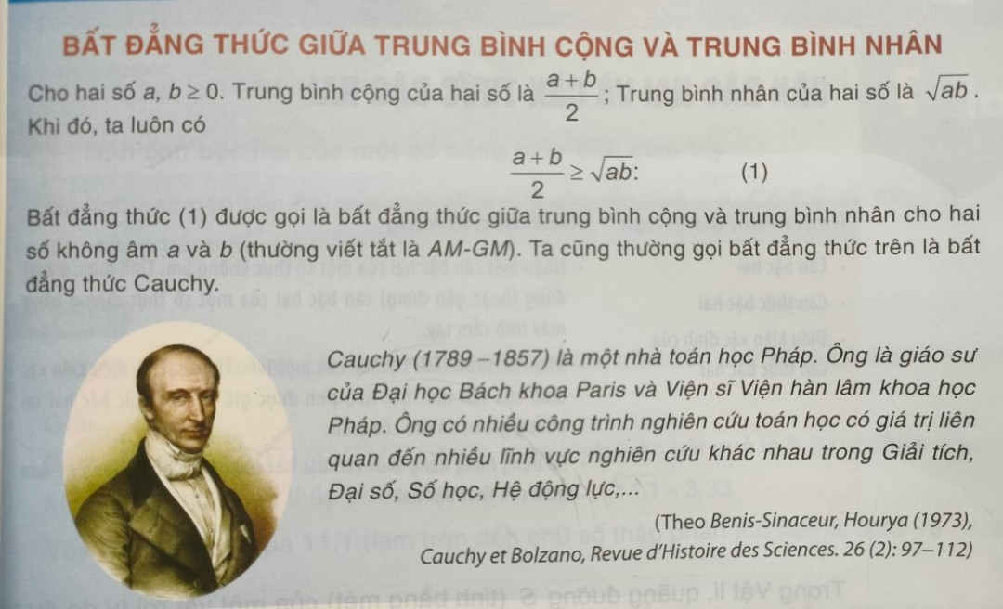
EM CÓ BIẾT ?

Slide 25
HƯỚNG DẪN VỀ NHÀ
Ôn tập kiến thức đã học trong chương II
Hoàn thành bài tập còn lại trong sgk trang 42, 43.
Chuẩn bị bài 7:
“Căn bậc hai và căn thức bậc hai”

Slide 26
HẸN GẶP LẠI CÁC EM
TRONG TIẾT HỌC SAU!

